Slide 1
Роль воспитательной работы.
Программа воспитания.
«Вызовы» в системе воспитательной работы в новом учебном
в 2022-2023 уч. году
Подготовила:
Е.Р.Ахметова
Зам.директора по ВР
п.Копьево
2022

Slide 2
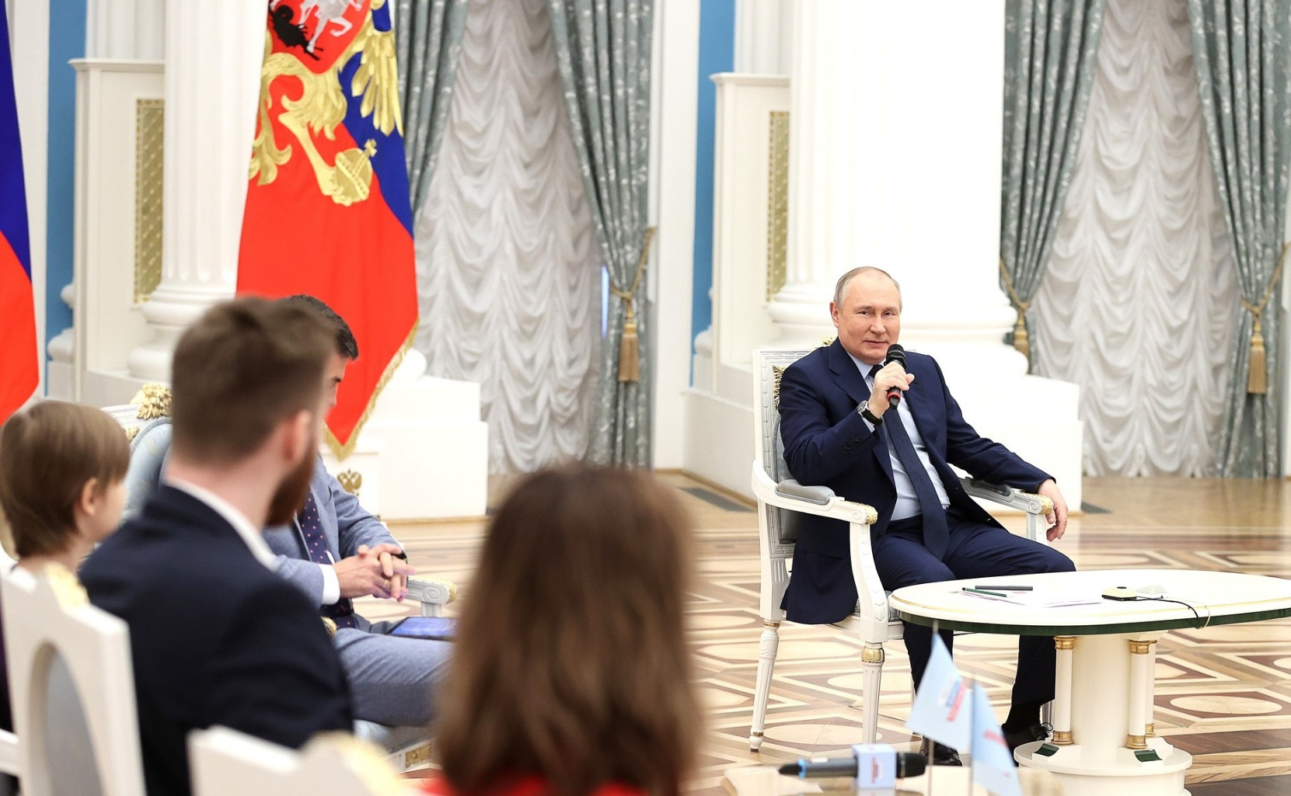
«Эта миссия- воспитание детей- чрезвычайно важная»
В.В.Путин

Slide 3
Воспитательная программа на 2021-2026 год была разработана в соответствии с :
Федеральным законом от 31 июля 2020 г. № 304-ФЗ “О внесении изменений в Федеральный закон «Об образовании в Российской Федерации по вопросам воспитания обучающихся»;
2. Концепцией развития дополнительного образования детей, утвержденная распоряжением Правительства Российской Федерации от 04.09.2014г. № 1726-р.;
3. Указом Президента Российской Федерации «О национальных целях развития Российской Федерации на период до 2030 года», определяющего одной из национальных целей развития Российской Федерации предоставление возможности для самореализации и развития талантов.

Slide 4
Цель и задачи воспитания:
Создание условий для формирования социально-активной, творческой, нравственно и физически здоровой личности, способной на сознательный выбор жизненной позиции, а также к духовному и физическому самосовершенствованию, саморазвитию в социуме. Данная цель ориентирована на обеспечение положительной динамики личностного развития обучающихся.
Использовать в воспитании обучающихся возможностей занятий по дополнительным общеобразовательным общеразвивающим программам, как источника поддержки и развития интереса детей к познанию и творчеству;
Организовывать воспитательную работу с коллективом и индивидуальную работу с обучающимися детских объединений;
Реализовывать потенциал событийного воспитания для формирования духовно- нравственных ценностей, укрепления и развития традиций детского объединения и образовательной организации, развития субъектной позиции обучающихся;
Реализовывать потенциал наставничества в воспитании обучающихся, как основы взаимодействия представителей разных поколений, как мотиватора к саморазвитию и самореализации;
Содействовать приобретению опыта личностного и профессионального самоопределения на основе индивидуальных проб в совместной деятельности и социальных практиках;
Развивать социально-педагогическое партнерство МБУ ДО «КРДДТ», для более эффективного достижения целей воспитания и социализации обучающихся;
Поддерживать различные формы детской активности и самоуправления через развитие деятельности детских общественных объединений;
Содействовать формированию у обучающихся экологической культуры, культуры здорового и безопасного образа жизни, формированию личных убеждений, качеств и привычек, способствующих снижению риска здоровью в повседневной жизни;
Организовать содержательное партнерство с семьями обучающихся, их родителями (законными представителями) для более эффективного достижения целей воспитания.

Slide 5
Особенность программы- МОДУЛИ программы:
«Воспитание на учебном занятии»
«Воспитание в детском объединении»
«Ключевые культурно-образовательные события»
«Наставничество и тьюторство»
«Профессиональное самоопределение»
«Гражданско-патриотическое воспитание»
«Профилактика»
«Работа с родителями»

Slide 6
«Воспитание на учебном занятии»
Целевые ориентиры данного модуля:
• включение обучающихся в интересную и полезную для них деятельность, в ходе которой дети приобретают социально значимые знания, вовлекаются в социально значимые отношения, получают опыт участия в социально значимых делах;
• реализация важных для личностного развития социально значимых форм и моделей поведения;
• формирование и развитие творческих способностей;
• поощрение педагогами дополнительного образования детских инициатив и детского самоуправления.

Slide 7
«Воспитание в детском объединении»
Работа педагога дополнительного образования со всем детским объединением включает в себя:
- инициирование и поддержку участия детского объединения в ключевых культурно-образовательных событиях образовательной организации, оказание необходимой помощи детям в их подготовке, проведении/ участии и анализе;
- организацию в детском объединении интересных и полезных для личностного развития обучающихся совместных воспитательных событий, коллективных творческих дел, способствующих укреплению традиций, формирование и развитие коллектива, в том числе разновозрастного, а также способствующих самореализации детей и подростков и получение ими социального опыта, формирование поведенческих стереотипов, одобряемыми в обществе;
- выработка с обучающимися детского объединения норм и правил совместной жизнедеятельности;
создание условий для проявления инициатив по самоуправлению жизнедеятельностью детского объединения.
Далее в этом модуле, прописано, что включает в себя индивидуальная работа педагога с обучающимся.

Slide 8
«Ключевые культурно-образовательные события»
Ключевые дела – это главные традиционные культурно-образовательные события, которые организуются для обучающихся всех детских объединений и в которых принимает участие большая часть детей МБУ ДО «КРДДТ».
Культурно-образовательные события - значимые для образования и формирования социального опыта детей мероприятия, комплекс коллективных творческих дел, интересных образовательных событий, которые организуются, проводятся и анализируются педагогами совместно с обучающимися и родителями.

Slide 9
«Гражданско-патриотическое воспитание»
Приоритетными задачами модуля является:
совершенствование и реализация воспитательных мер, направленных на гражданско-патриотическое воспитание детей и молодежи;
- формирование знаний обучающихся о символике России;
воспитание у обучающихся готовности к выполнению гражданского долга и конституционных обязанностей по защите Родины;
формирование у обучающихся патриотического сознания, чувства верности своему Отечеству;(…)

Slide 10
«Профилактика»
Приоритетными задачами профилактической воспитательной работы в МБУ ДО «КРДДТ» являются: содействие формированию у обучающихся экологической культуры, культуры здорового и безопасного образа жизни, формирование личных убеждений, качеств и привычек, способствующих снижению риска здоровью в повседневной жизни. (…)
«Работа с родителями»
Работа с родителями или законными представителями обучающихся осуществляется для более эффективного достижения цели воспитания, которое обеспечивается согласованием позиций семьи и Дома детского творчества в данном вопросе. (…)

Slide 11
Основные направления самоанализа воспитательной работы.
Структура аналитического отчета воспитательной деятельности МБУ ДО «КРДДТ» включает :
1. Анализ работы по направлениям деятельности.
2. Общее состояние организуемой в Доме детского творчества совместной деятельности обучающихся, педагогов, родителей (законных представителей).
3. Анализ уровня воспитанности обучающихся.
4. Качество воспитательной деятельности педагогов.
5. Управление воспитательным процессом.

Slide 12
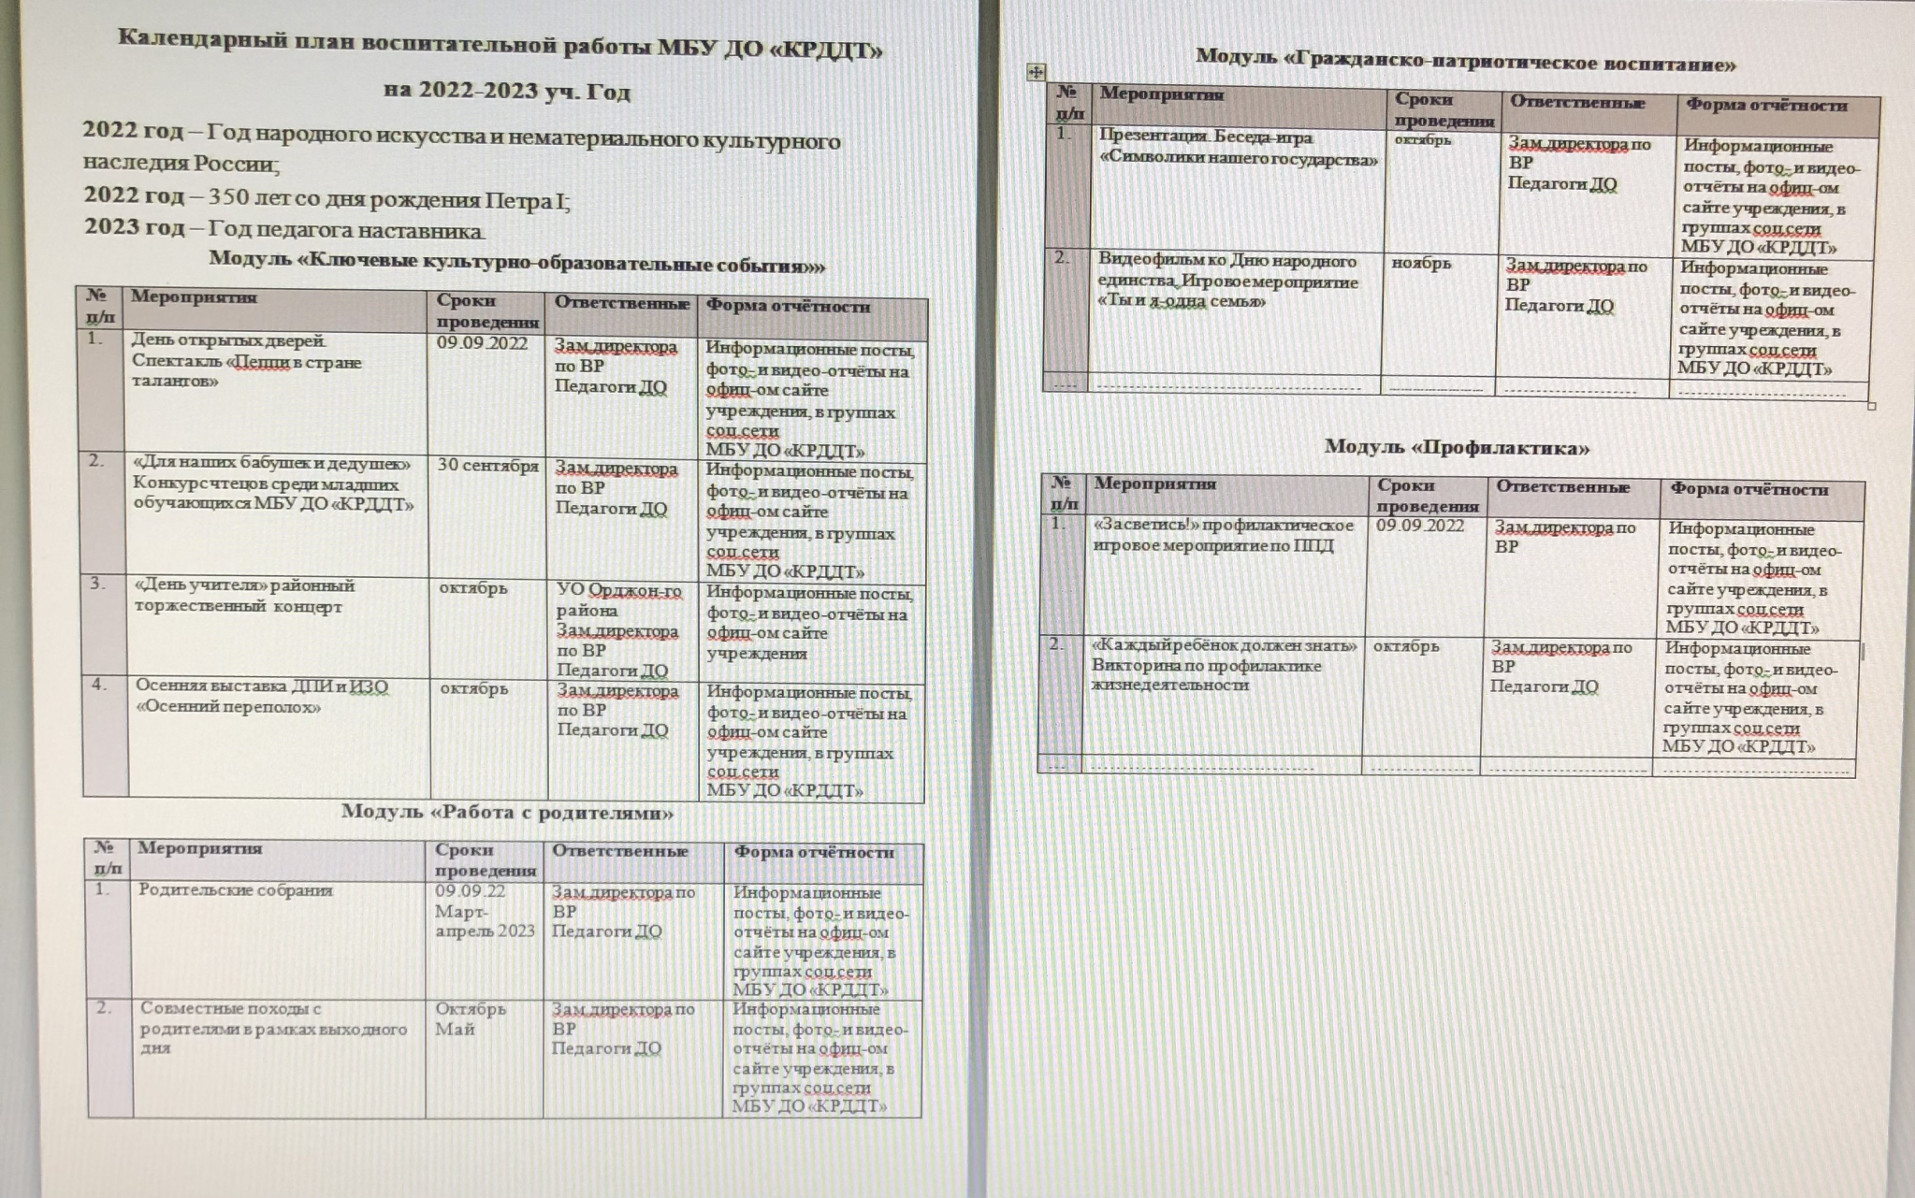
Календарный план воспитательной работы
МБУ ДО «КРДДТ» на 2022-2023 учебный год

Slide 13
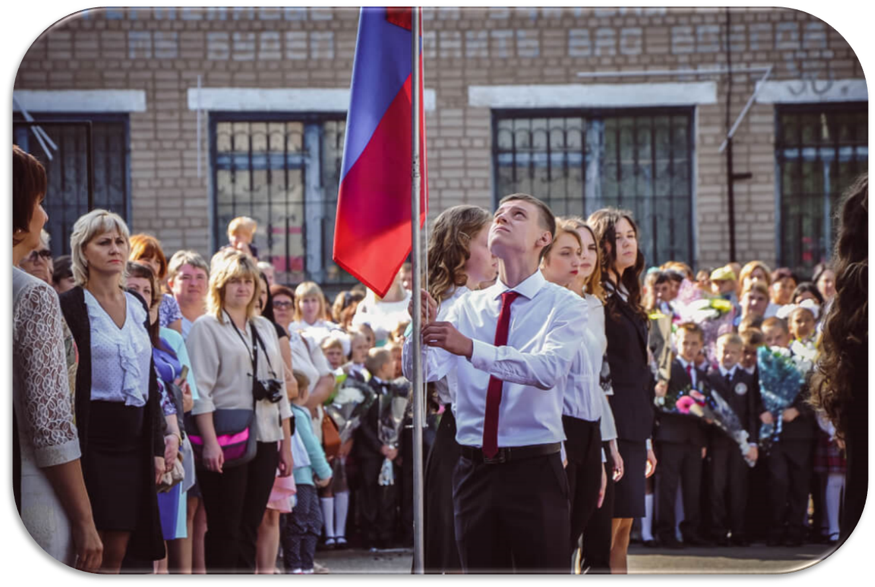
ВЫЗОВ 1

Slide 14
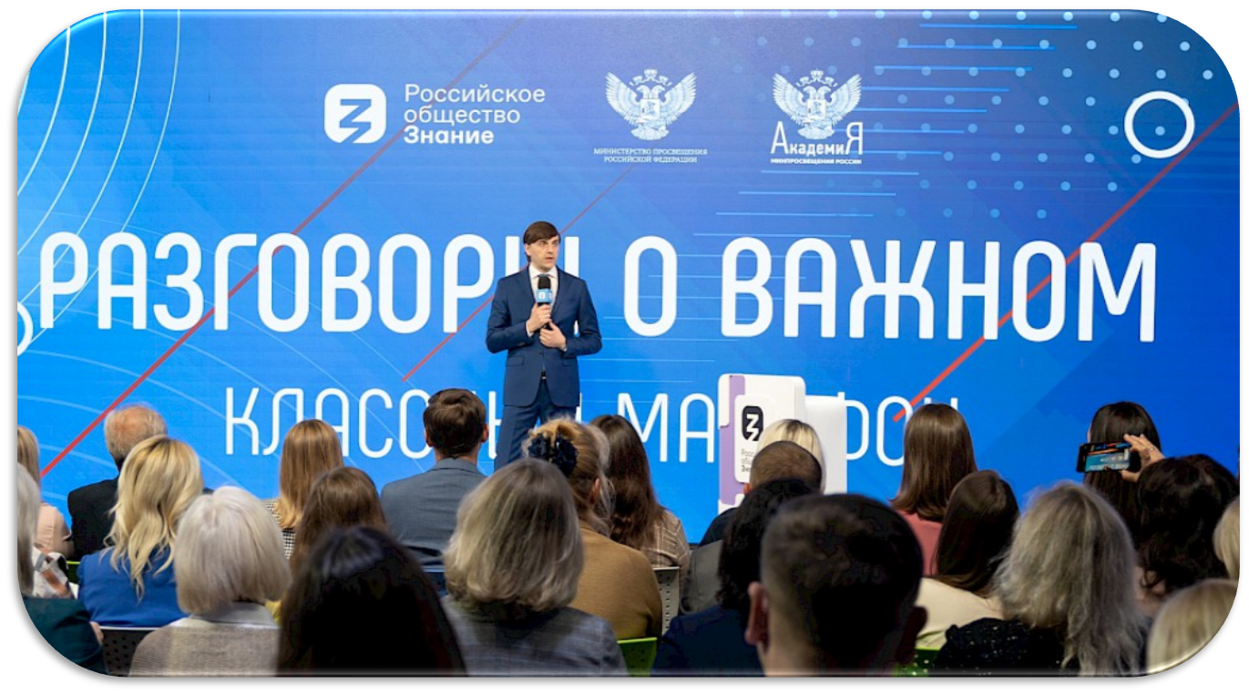
ВЫЗОВ 2

Slide 15
ТЕРПЕНИЕ И ТРУД-ВСЁ ПЕРЕТРУТ !
СПАСИБО ЗА ВНИМАНИЕ!

